Slide 1

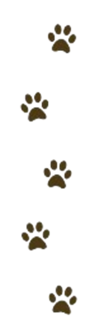


Equipe Kão
Apresenta

Slide 2
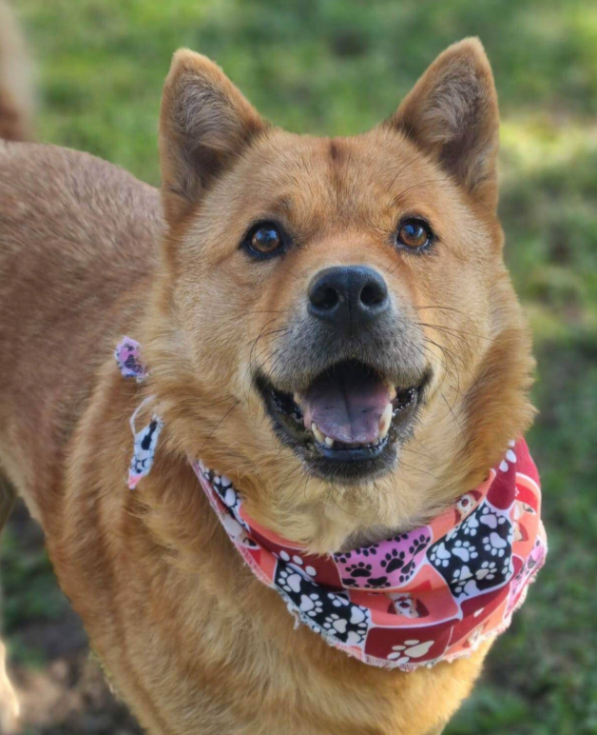
Sobre o Aplicativo
Nosso aplicativo é uma plataforma digital voltada para facilitar e incentivar o processo de adoção de animais. Nosso objetivo é dar um lar para esses doguinhos e transformar não só a vida desses animais que esperam por um lar como também das pessoas que estão prontas para acolhê-los. O aplicativo é uma ponte que conecta pessoas que querem adotar animais com abrigos, ONGs e protetores independentes tornando o processo de adoção mais humano, simples e acolhedor. É onde a solidão de um animal encontra o amor de uma família.

Slide 3
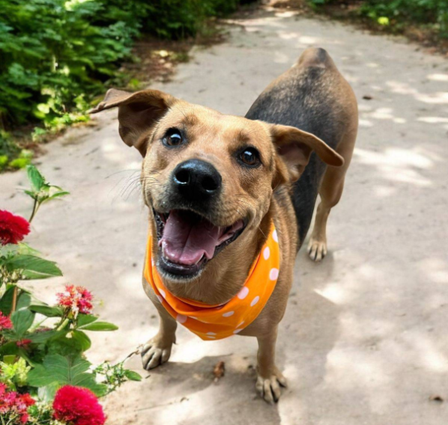
Qual é o objetivo do
aplicativo?
O aplicativo permite que usuários visualizem animais disponíveis para adoção com fotos, descrições, histórico de saúde (se possível) e sua localização. Os interessados podem adotar os doguinhos diretamente pelo nosso aplicativo, preenchendo algumas informações necessárias.
Os animais podem ser filtrados por idade (filhote, adulto e idoso), porte e necessidades especiais. Isso torna o processo mais eficiente tanto para quem adota quanto para quem doa.

Slide 4
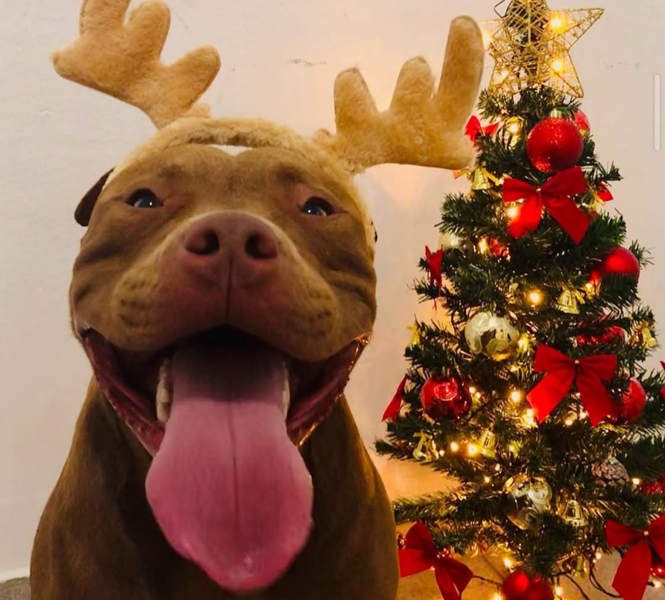
Qual problema ele resolve?
O principal problema que o aplicativo resolve é a dificuldade de visibilidade e comunicação entre quem deseja adotar e quem precisa doar animais. Muitos abrigos e protetores têm dificuldades em divulgar os animais disponíveis e alcançar um público confiável.
Por outro lado, muitas pessoas que gostariam de adotar não sabem onde procurar ou como iniciar o processo. O aplicativo centraliza essas informações e conecta as duas pontas de forma prática e segura, promovendo mais adoções bem-sucedidas e reduzindo o número de animais abandonados.

Slide 5
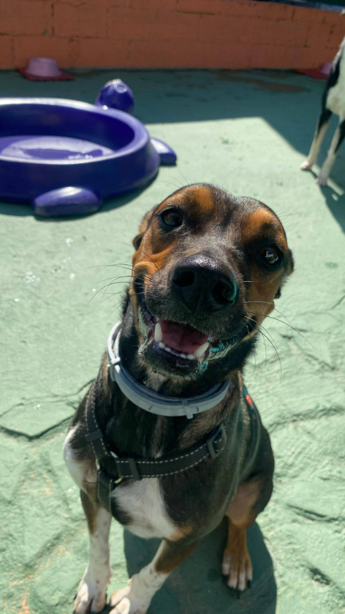
De onde surgiu a ideia?
A ideia surgiu da observação de dois cenários comuns: o crescente número de animais em situação de abandono e a falta de ferramentas acessíveis que realmente conectem as pessoas interessadas em adotar e abrigos de maneira eficaz.

Slide 6

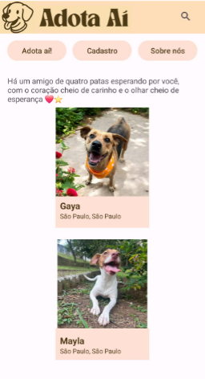


Um logo legal
Frase incentivadora para adotar um amiguinho
Apresentação dos
doguinhos

Slide 7
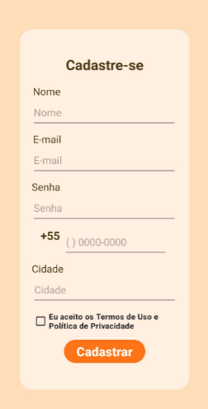
Após o usuário clicar no botão de cadastro na primeira página, ela será direcionado para cá e então irá realizar o seu cadastro para poder procurar um amiguinho que está a sua espera.

Slide 8
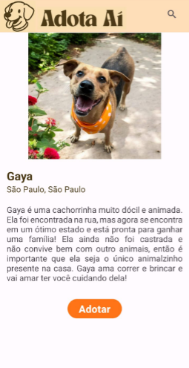
Depois de finalizar seu cadastro e escolher quem deseja adotar, o usuário será direcionado para a página do animal que escolheu e nela irá conter o nome, a localização e informações importantes sobre ele.

Slide 9
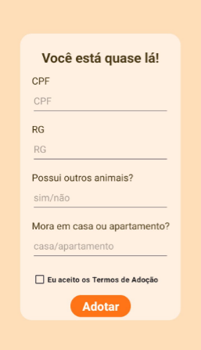
Se o usuário se identificar com o doguinho que escolheu e quiser adotá-lo, ele será direcionado para essa última página, na qual ainda precisará colocar mais algumas informações essenciais para a adoção de um animal. Após isso o responsável pelo cachorro entrará em contato com o adotante para que ele possa ir busca-lo.

Slide 10
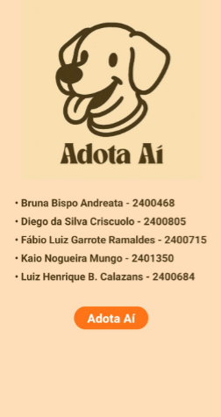
Ao apertar em “Adotar”, o usuário será direcionado para uma página que apresenta os desenvolvedores desse aplicativo que busca incentivar a adoção e permitir que ela seja realizada de uma maneira mais simples.
OBS: Os desenvolvedores são incríveis

Slide 11
Bruna Bispo Andreata – 2400468
Diego da Silva Criscuolo – 2400805
Fábio Luiz Garrote Ramaldes – 2400715
Kaio Nogueira Mungo – 2401350
Luiz Henrique Barros Calazans - 2400684

